Slide 1
COVID-19: Lage National, 30.11.2020 Informationen für den Krisenstab
Datenstand | Anzahl | Änderung zum Vortag |  | Inzidenz (Fälle/ 100.000 Einw.)
30.11.2020; 0:00 Uhr |  | Ganze Zahl | Prozent
Bestätigte Fälle | 1.053.869 | +11.169 | +1,07% | 1.267
Verstorbene | 16.248 | + 125 | +0,78% | 19,5
Anteil Verstorbene | 1,5%
Genesene | ca. 739.100
7-Tage-Inzidenz | 138
Schätzung der Reproduktionszahl (R)
Schätzung der Reproduktionszahl (4-Tage-R):
30.11.2020: 1,04 (95%-Prädiktionsintervall: 0,87 – 1,24)
29.11.2020: 1,03 (95%-Prädiktionsintervall: 0,89 – 1,21)
Schätzung eines stabileren R (7-Tage-R):
30.11.2020: 0,91 (95%- Prädiktionsintervall: 0,82 – 0,99)
29.11.2020: 0,95 (95%- Prädiktionsintervall: 0,87 – 1,04)
DIVI Datenstand 29.11.2020 | Anzahl | Änderung zum Vortag
Aktuell ITS | 3.901 | +13
Invasiv beatmet | 2.300 | -6
Notes:
Quelle: Ordner des aktuellen Lageberichts S:\Projekte\RKI_nCoV-Lage\3.Kommunikation\3.7.Lageberichte

Slide 2
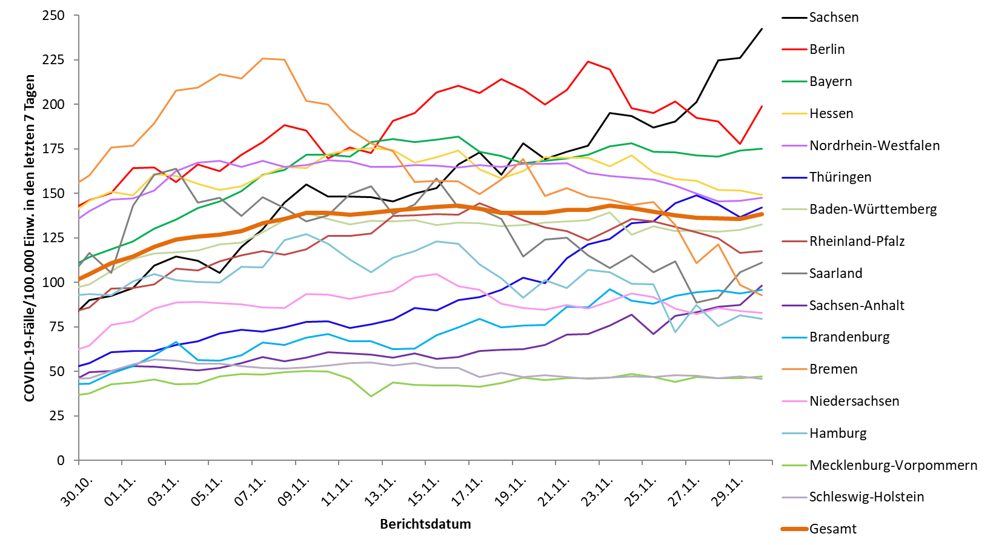
7-Tage-Inzidenz der Bundesländer nach Berichtsdatum (Datenstand 30.11.2020 0:00 Uhr)
Notes:
Datei Fallzahlen_kumulativ_Datum

Slide 3
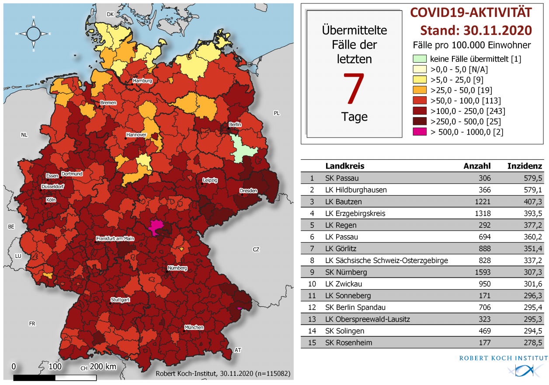
Geografische Verteilung in Deutschland: 7-Tage-Inzidenz
n = | 115.082
19 | LK mit 7-Tages-Inzidenz >25-50 Fälle/100.000 Einw.
113 | LK mit 7-Tages-Inzidenz >50-100 Fälle/100.000 Einw.
243 | LK mit 7-Tages-Inzidenz >100-250 Fälle/100.000 Einw.
25 | LK mit 7-Tages-Inzidenz >250-500 Fälle/100.000 Einw.
2 | LK mit 7-Tages-Inzidenz >500-1000 Fälle/100.000 Einw.

